Slide 1
Монтаж схемы нереверсивного магнитного пускателя

Slide 2
Содержание
Определение магнитного пускателя
Принципиальная схема нереверсивного магнитного пускателя
Обозначение элементов схемы нереверсивного магнитного пускателя
Силовая часть и цепь управления
Монтаж силовой части
Монтаж цепи управления
Окончательный вид монтажа схемы нереверсивного магнитного пускателя
Схема нереверсивного магнитного пускателя с сигнальной лампой при подключении на 220В.
Схема нереверсивного магнитного пускателя с сигнальной лампой при подключении на 380В.
Схема нереверсивного магнитного пускателя с управлением с двух мест
Схема включения нереверсивного магнитного пускателя с управлением из трех и более мест

Slide 3
Пуска́тель электромагни́тный (магни́тный пускатель) — электрический аппарат, который предназначен для пуска, остановки, реверсирования и защиты электродвигателя. Магнитный пускатель состоит из контактора, кнопочного поста и теплового реле.
Наряду с тепловой защитой магнитный пускатель предотвращает самовключение после восстановления исчезнувшего питающего напряжения. Главным образом магнитный пускатель применяется для дистанционного пуска, остановки и защиты трехфазных асинхронных электродвигателей с короткозамкнутым ротором.

Slide 4
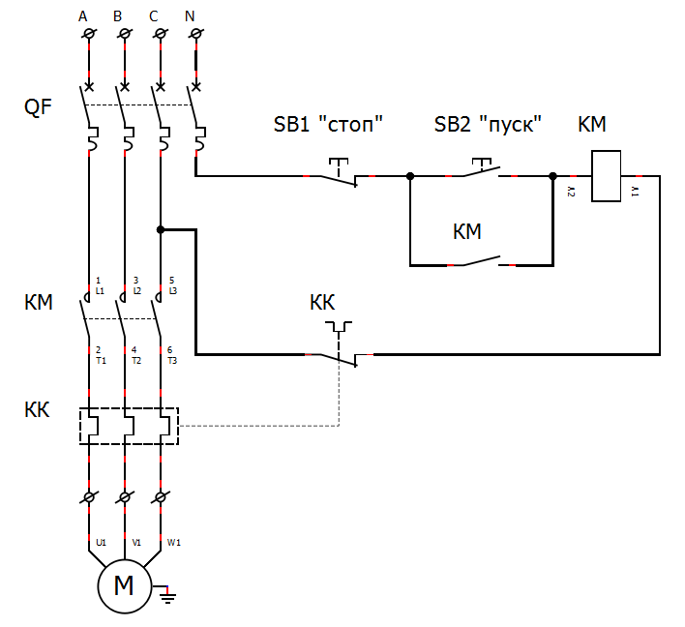
Принципиальная схема нереверсивного магнитного пускателя

Slide 5
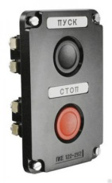
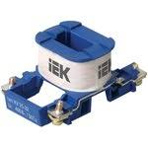
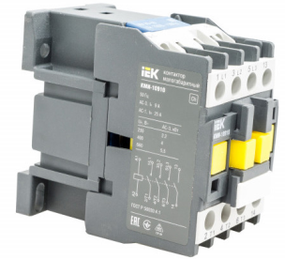
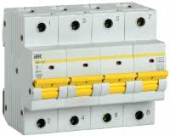
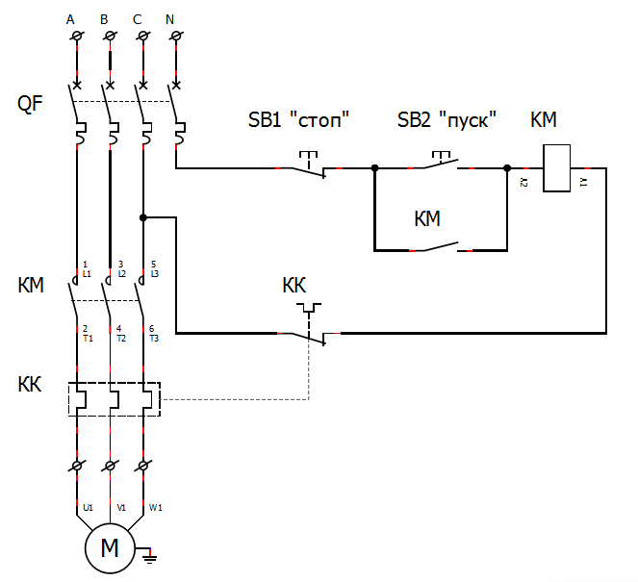
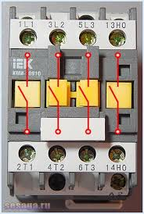
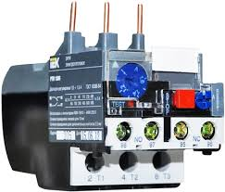
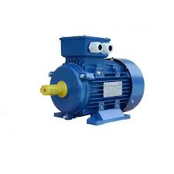
Обозначение элементов схемы нереверсивного магнитного пускателя
Выключатель автоматический
Пост кнопочный
Катушка контактора магнитного
Главные (силовые) контакты контактора магнитного
Нормально разомкнутый дополнительный контакт контактора магнитного
(блок-контакт)
Нормально замкнутые контакты теплового реле
Тепловые элементы теплового реле
Электродвигатель

Slide 6
Принципиальная схема нереверсивного магнитного пускателя
Силовая часть
Цепь управления

Slide 7
Монтаж силовой части
А B C N
QF
КМ
2. Подаем питание на главные (силовые) контакты контактора магнитного КМ, для этого поочередно соединяем фазы А, В и С с верхними клеммами контактов.

Slide 8
Монтаж силовой части
А B C N
QF
КМ
КК
1. Подключаем тепловых элементов тепловое реле к нижним клеммам главных (силовых) контактов контактора магнитного.

Slide 9
Монтаж силовой части
А B C N
QF
КМ
КК
3. Соединяем выходы тепловых элементов тепловое реле с нагрузкой (в нашем случае это двигатель)
M

Slide 10
Монтаж силовой части
А B C N
QF
КМ
КК
Силовая часть схемы нереверсивного магнитного пускателя собрана.
M

Slide 11
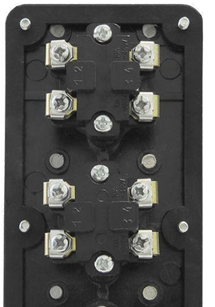
Монтаж цепи управления
А B C N
Нормально разомкнутый контакт «Пуск»
1. Подсоединяем провод к клемме нормально замкнутого контакта кнопки «Стоп».
Он будет подсоединяться к нулю, если катушка магнитного пускателя 220В. или к фазе , если катушка магнитного пускателя 380В.
Нормально замкнутый контакт «Стоп»

Slide 12
Монтаж цепи управления
А B C N
Нормально разомкнутый контакт «Пуск»
Нормально замкнутый контакт «Стоп»
2. Соединяем свободную клемму кнопки «Стоп» с клеммой нормально разомкнутого контакта кнопки «Пуск».

Slide 13
Монтаж цепи управления
А B C N
Нормально разомкнутый контакт «Пуск»
Нормально замкнутый контакт «Стоп»
3. Соединяем перемычку между кнопками «Стоп» и «Пуск» с нормально разомкнутым дополнительным контактом магнитного пускателя (блок – контактом).

Slide 14
Монтаж цепи управления
А B C N
Нормально разомкнутый контакт «Пуск»
А1
А2
А2
Нормально замкнутый контакт «Стоп»
5. Соединяем свободную клемму кнопки «Пуск» с выводом А2 катушки магнитного пускателя.

Slide 15
Монтаж цепи управления
А B C N
Нормально разомкнутый контакт «Пуск»
А1
А2
Нормально замкнутый контакт «Стоп»
6. Соединяем свободную клемму кнопки «Пуск» с выводом А2 катушки магнитного пускателя.

Slide 16
Монтаж цепи управления
А B C N
Нормально разомкнутый контакт «Пуск»
А1
А2
А2
Нормально замкнутый контакт «Стоп»
Для удобства монтажа катушка магнитного пускателя модульного исполнения имеет два вывода А2. Во втором случае достаточно установить перемычку.
Будем использовать этот вариант.

Slide 17
Монтаж цепи управления
А B C N
А1
А2
А2
7. Соединяем свободную клемму А1 катушки магнитного пускателя с нормально замкнутым контактом теплового реле.

Slide 18
Монтаж цепи управления
А B C N
А1
А2
А2
7. Соединяем свободную клемму нормально замкнутого контакта теплового реле с фазой.
Если одна из фаз уже была задействована для питания цепи управления, используем любую другую фазу! (в нашем случае это фаза С)

Slide 19
Монтаж цепи управления
А B C N
А1
А2
А2
Схема цепи управления собрана.

Slide 20
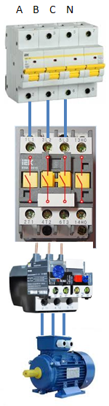
Окончательный вид монтажа схемы нереверсивного магнитного пускателя
А1
А2
А2

Slide 21
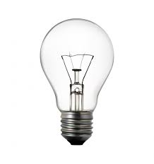
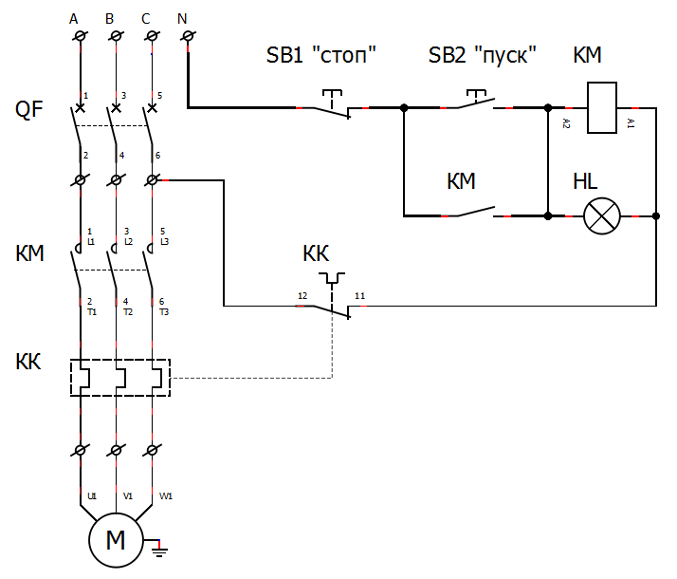
Схема нереверсивного магнитного пускателя с сигнальной лампой при подключении на 220В.
А1
А2
Сигнальная лампа
Часто для наглядности в схеме применяется световая сигнализация, которая указывает на работу двигателя. В этом случае сигнальная лампа подключается параллельно катушке магнитного пускателя.

Slide 22
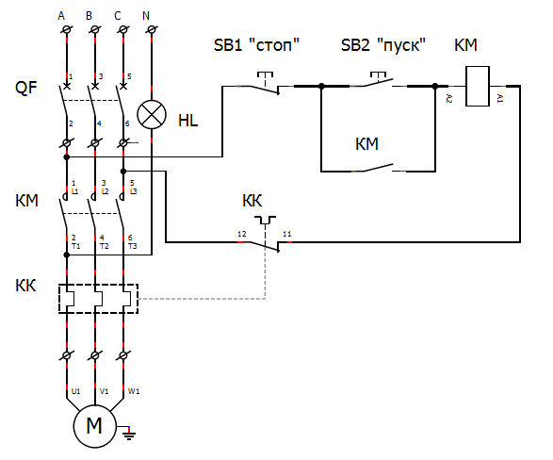
Схема нереверсивного магнитного пускателя с сигнальной лампой при подключении на 380В.
А1
А2
Сигнальная лампа
Если ваша схема подключена на 380 вольт, то в этом случае сигнальная лампа подключается к нулю и любой фазе.
Этот же способ подключения можно использовать и в схеме на 220 вольт.

Slide 23
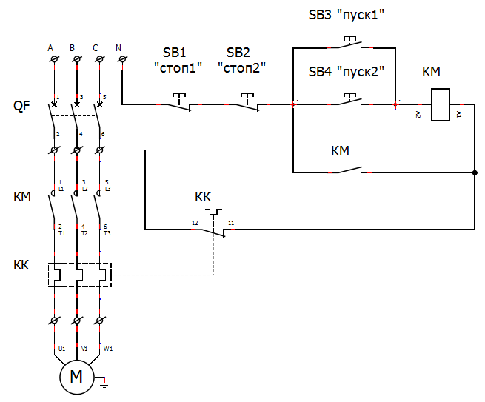
Схема нереверсивного магнитного пускателя с управлением из двух мест

Slide 24
Схема включения нереверсивного магнитного пускателя с управлением из двух мест
Нормально разомкнутый контакт «Пуск»
Нормально разомкнутый контакт «Пуск»
1. Последовательно соединяем нормально замкнутые контакты кнопок «Стоп» первого и второго кнопочных постов
Нормально замкнутый контакт «Стоп»
Нормально замкнутый контакт «Стоп»

Slide 25
Схема включения нереверсивного магнитного пускателя с управлением из двух мест
Нормально разомкнутый контакт «Пуск»
Нормально разомкнутый контакт «Пуск»
Нормально замкнутый контакт «Стоп»
Нормально замкнутый контакт «Стоп»
2. Соединения во втором кнопочном посту выполняются как рассказывалось выше. (См. раздел «Монтаж цепи управления)

Slide 26
Схема включения нереверсивного магнитного пускателя с управлением из двух мест
Нормально разомкнутый контакт «Пуск»
Нормально разомкнутый контакт «Пуск»
3. Соединяем параллельно нормально разомкнутый контакт кнопки «Пуск» второго кнопочного поста с нормально разомкнутым контактом кнопки «Пуск» первого кнопочного поста.
Остальные соединения выполняются как рассказывалось выше. (См. раздел «Монтаж цепи управления)
Нормально замкнутый контакт «Стоп»
Нормально замкнутый контакт «Стоп»

Slide 27
Схема включения нереверсивного магнитного пускателя с управлением из трех и более мест
Нормально разомкнутый контакт «Пуск»
Нормально разомкнутый контакт «Пуск»
Нормально разомкнутый контакт «Пуск»
Нормально замкнутый контакт «Стоп»
Нормально замкнутый контакт «Стоп»
Нормально замкнутый контакт «Стоп»
Аналогичным образом выполняется монтаж схемы нереверсивного магнитного пускателя с трёх и более мест.
Окончательный монтаж схемы выполняется на последнем кнопочном посту.

